Slide 1

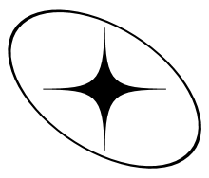
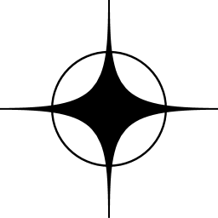
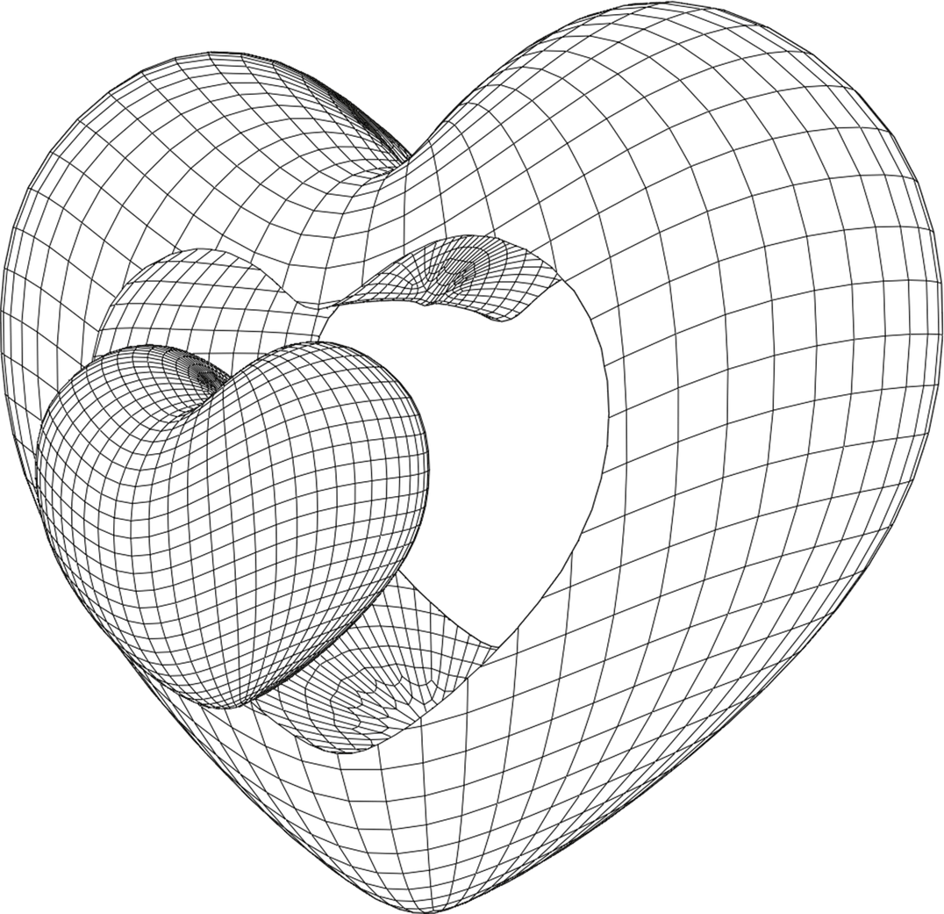
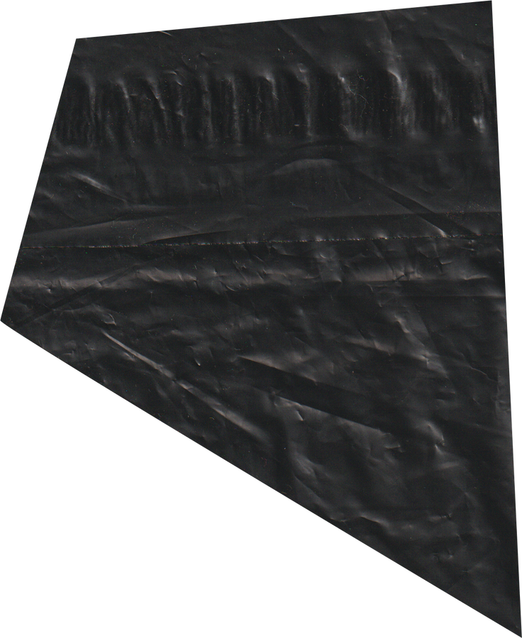

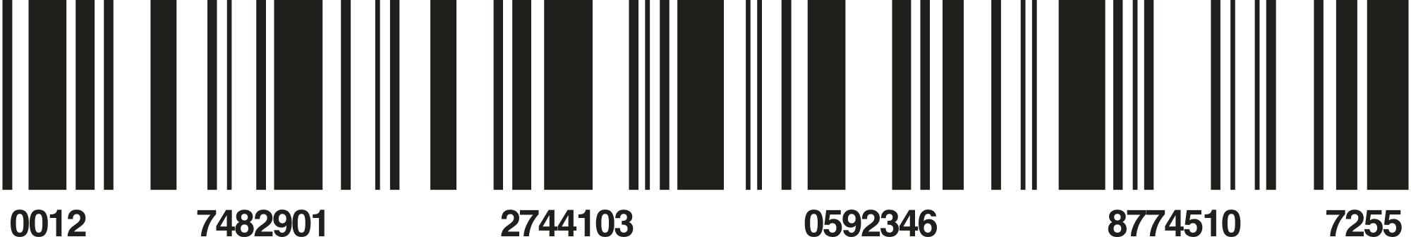
@KECERDASAN ARTIFISIAL
2023
RACHMAT FAJAR (2108107010076)
JARINGAN SARAF TIRUAN
LAPORAN

Slide 2
@KECERDASAN ARTIFISIAL
TABLE OF CONTENT
1
JENIS KASUS
6
JENIS OPTIMASI
2
DATASET YANG DIGUNAKAN
7
JENIS FUNGSI AKTIVASI YANG DIGUNAKAN
3
JUMLAH FITUR
8
JUMLAH HIDDEN LAYER
4
JUMLAH LABEL
9
JUMLAH TOTAL HIDDEN NODE PER LAYER
5
JENIS JARINGAN SARAF TIRUAN YANG DIGUNAKAN
10
JUMLAH TOTAL BOBOT (WEIGHT)

Slide 3


@KECERDASAN ARTIFISIAL
JENIS KASUS
Jenis kasus yang saya gunakan pada project ini
yaitu mengklasifikasi gambar buah antara tomat dengan apel
TOMAT
APEL
Tomat merupakan tumbuhan yang pertama kali ditemukan di Amerika Selatan, nasih berkerabat dengan terung, kentang dan paprika.
Apel merupakan jenis buah-buahan, atau buah yang dihasilkan dari pohon apel.

Slide 4

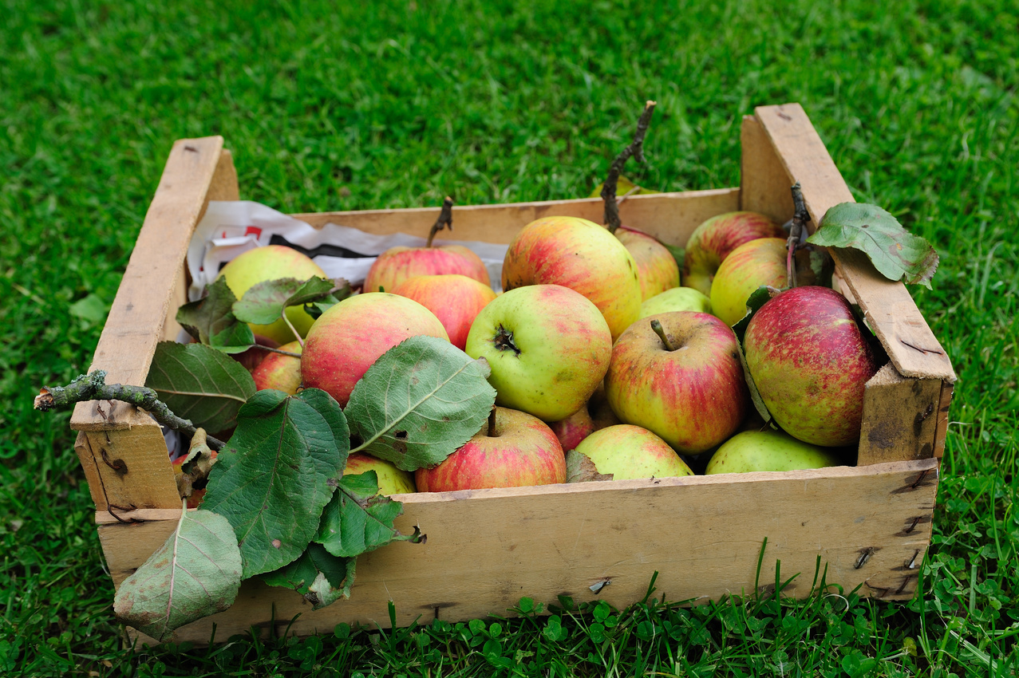
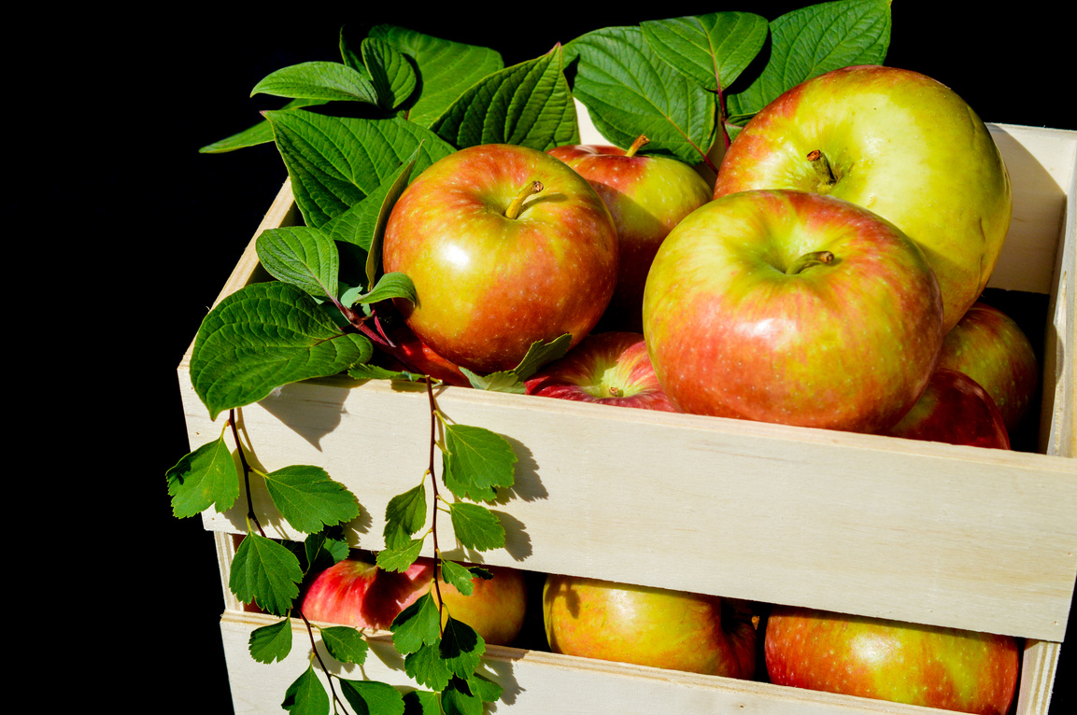
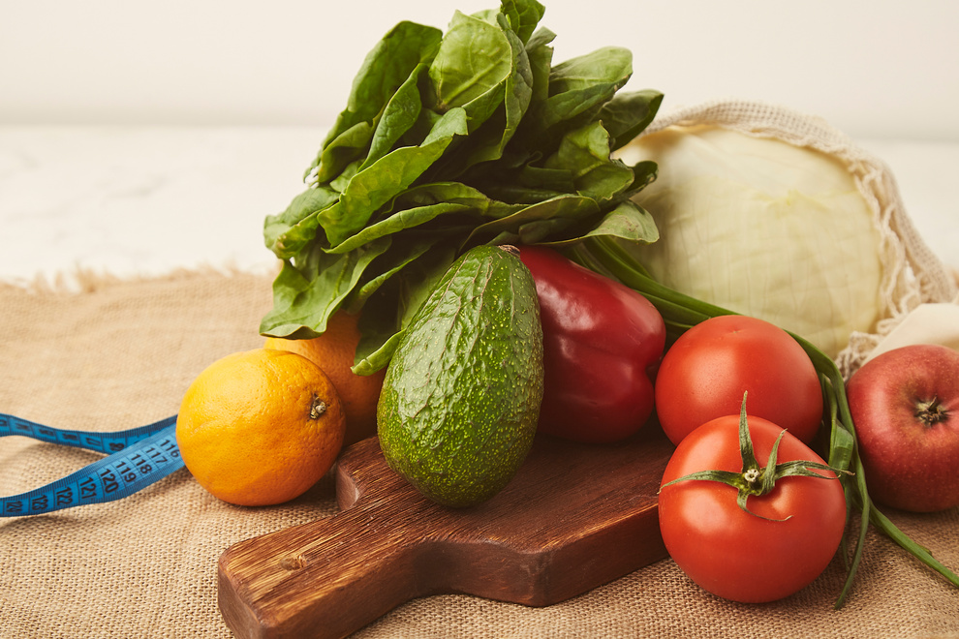

@KECERDASAN ARTIFISIAL
DATASET YANG
DIGUNAKAN
Dataset yang saya gunakan ini merupakan image klasifikasi antara tomat dengan apel. Kenapa menggunakan dataset ini karena Kedua buah ini terlihat serupa atau sama sehingga sulit untuk diklasifikasi atau dibedakan.
Gambar apel/tomat merah, kuning dan hijau telah dipecah menjadi train set dan test set. Ukuran gambar biasanya berkisar antara 100x100 piksel dan 300x300 piksel.
Klik dibawah ini untuk melihat datasetnya
Dataset tomat dan apel klasifikasi gambar

Slide 5


@KECERDASAN ARTIFISAL
JUMLAH FITUR & LABEL
Penjelasan dari jumlah fitur dan jumlah label
pada dataset tomat dan apel gambar klasifikasi
FITUR
LABEL
Fitur dalam konteks dataset gambar ini adalah data gambar itu sendiri. Fitur yang terdapat pada dataset gambar saya
antara lain pixel-pixel dari gambar dan warna dari gambar. Pixel nya yaitu 150x150 dan untuk warna merah, hijau, dan biru.
Jadi fitur yang terdapat yaitu sebesar 150x150x3 = 67.500.
Label adalah kategori atau klasifikasi yang akan diprediksi oleh model. Label yang tedapat pada dataset saya berjumlah 2 yaitu appels dan tomatos. Label ditentukan berdasarkan nama direktori tempat gambar disimpan. Setiap gambar dalam direktori 'apples' akan diberi label sebagai 'apple', dan setiap gambar dalam direktori 'tomatoes' akan diberi label sebagai 'tomato’.

Slide 6
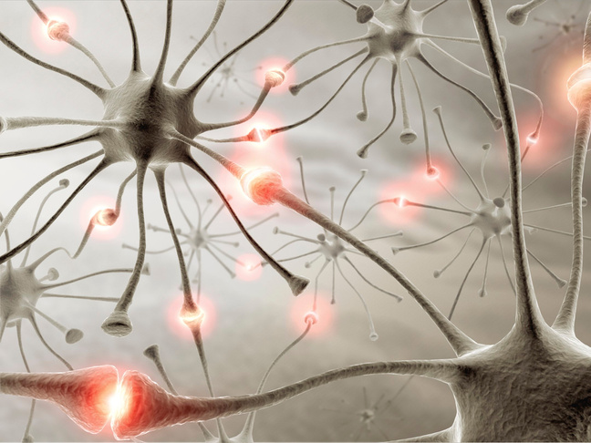

@KECERDASAN ARTIFISIAL
JENIS JARINGAN SARAF TIRUAN YANG DIGUNAKAN
Pada tugas ini saya menggunakan jenis jaringan saraf tiruan Covolution Neural Network. Covolutin Neural Network adalah tipe fitur input diambil secara batch—seolah-olah melewati filter.
Hal ini memungkinkan jaringan untuk mengingat gambar di beberapa bagian.
Alasan saya menggunakan jenis jaringan saraf tiruan CNN karena sangat efektif untuk pengolahan gambar dan pengenalan pola.

Slide 7
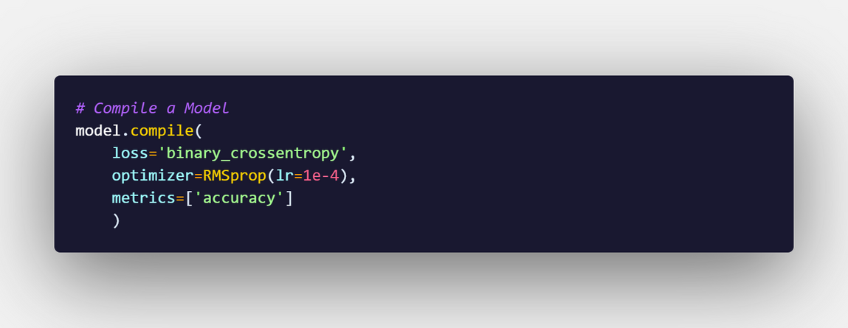
@KECERDASAN ARTIFISIAL
JENIS OPTIMASI
Pada saat untuk melatih model saya menggunakan jenis optimasi RMSprop. Kenapa saya menggunakan optimasi RMSprop karena optimasi ini akan menyesuaikan learning rate selama proses pelatihan, yang memungkinkan konvergensi yang lebih cepat dan stabil.

Slide 8
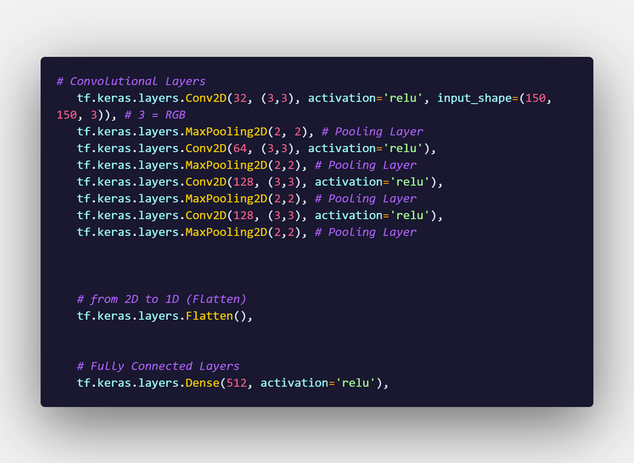
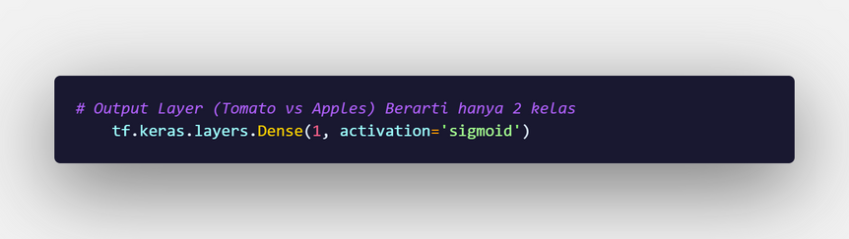


JENIS FUNGSI AKTIVASI YANG DIGUNAKAN
Penjelasan dari jenis fungsi aktivasi yang digunakan
dalam tugas kali ini. Fungsi aktivasi adalah Komponen penting dalam jaringan saraf tiruan yang menentukan output dari suatu neuron atau lapisan dalam jaringan.
Fungsi aktivasi memungkinkan jaringan saraf untuk memodelkan hubungan nonlinier antara input dan output, sehingga jaringan dapat menangani tugas-tugas yang lebih kompleks.
@RELU
@SIGMOID
Untuk lapisan konvolusional (Conv2D), fungsi aktivasi yang digunakan adalah ReLU (Rectified Linear Unit). ReLU memiliki keuntungan berupa komputasi yang efisien dan mengurangi masalah vanishing gradient. Umumnya digunakan dalam lapisan tersembunyi jaringan saraf mendalam karena kemampuannya untuk mengatasi masalah pelatihan yang lebih baik.
Untuk lapisan output (Dense), digunakan fungsi aktivasi sigmoid karena ini adalah masalah klasifikasi biner (apel vs tomat). Fungsi aktivasi sigmoid menghasilkan nilai antara 0 dan 1, yang cocok untuk menghasilkan probabilitas.
5K
5K
5K
5K
5K
5K

Slide 9
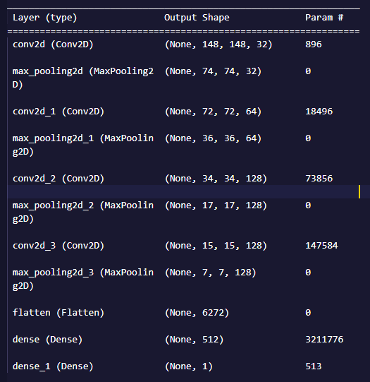
@KECERDASAN ARTIFISIAL
JUMLAH HIDDEN LAYER
Hidden layer adalah lapisan tersembunyi sangat penting bagi jaringan saraf untuk memecahkan masalah yang kompleks. Memungkinkan jaringan untuk melakukan ekstraksi fitur, yaitu proses mengidentifikasi dan memisahkan informasi relevan dari data masukan yang diperlukan untuk membuat prediksi atau keputusan.
Jadi hidden layernya adalah :
Conv2D(32, (3,3))
MaxPooling2D(2, 2)
Conv2D(64, (3,3))
MaxPooling2D(2, 2)
Conv2D(128, (3,3))
MaxPooling2D(2, 2)
Conv2D(128, (3,3))
MaxPooling2D(2, 2)

Slide 10
@KECERDASAN ARTIFISIAL
JUMLAH TOTAL HIDDEN NODE PER LAYER
Jumlah total hidden node per layer yaitu dari :
32 + 32 + 64 +64 + 128 + 128 + 128 + 128 +
= 704
Jadi total hidden node per layer yaitu sebesar 704.

Slide 11
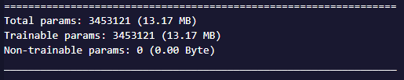
@KECERDASAN ARTIFISIAL
JUMLAH TOTAL BOBOT (WEIGHT)
Jumlah total bobot dapat dilihat dari model summary. Berdasarkan dari model summary jumlah bobotnya sebesar 3453121. Termasuk semua layer dari layer konvolusional, lapisan max pooling, lapisan flatten, dan lapisan dense.

Slide 12
@KECERDASAN ARTIFISIAL
2023
THANK YOU

